Slide 1
Презентация «Охрана растений» УМК «Школа России» 3 класс тема:» Красная книга»
Гараева Светлана Станиславовна учитель начальных классов МАОУ СОШ № 4 Республика Бурятия

Slide 2
Растения делятся на 3 группы: редкие (встречающиеся Эдемики в других регионах эдемики Байкала России или мира) России
Растения занесенные в Красную книгу Бурятии

Slide 3
Что такое эндемики?
Грамматический словарь русского языка:
эндемики (греч.сл.)- животные и растения, встречающиеся в определенном географическом районе.
Биологический словарь:
эндемики (от греч. endemos-местный), виды, роды, семейства животных растений ограниченные в своем распространении

Slide 4
Красная книга Бурятии
В 1988 г. впервые была издана Красная Книга Бурятской АССР. Эта красная книга редких и находящихся под угрозой исчезновения видов животных и растений, что наносит ущерб интересам человечества в настоящем и будущем. Издание красной книги важный этап в большой работе по восстановлению численности редких и исчезающих видов диких животных и дикорастущих растений

Slide 5
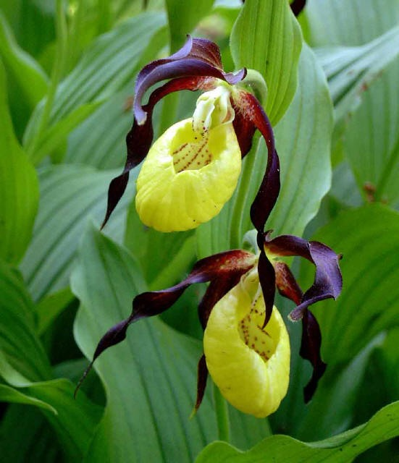
Редкие растения Венерин башмачок (семейство орхидных)
Свое название род получил по форме губы, напоминающей женский башмачок.
Растение имеет толстое ползучее корневище, стебель25-50см высоты, листьев 3-4 по краю волосистые. Цветков 1-2.

Slide 6
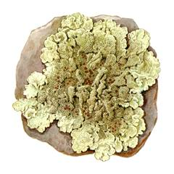
Цетрария Комарова (лишайники)
Растет на поверхности камней, в скалах, реже на стволах деревьев, в горах, высокогорных поясах. Предпочитает хорошо увлажненные и прогреваемые местообитания в долинах горных рек и ручьев.

Slide 7
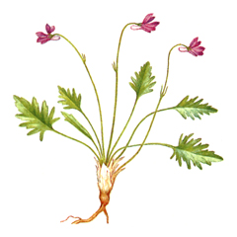
Эндемики России Фиалка надрезная(семейство фиалковые)
Бесстебельное растение 2-6 см высотой. Корневище короткое, неветвистое. Листья длиной 3-8 см, яйцевидной формы с плоским или щитовидным основанием. Цветки синевато-фиолетовые со шпорцем 3-6 мм и чашелистиками 4-6 мм.

Slide 8
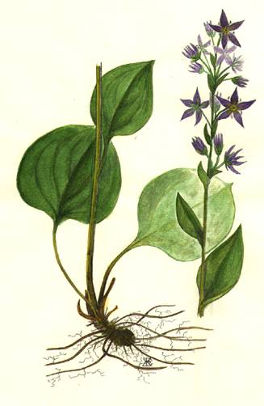
Эндемики Байкала Сверция байкальская (семейство горечавковые)
Стебли одиночные 25-40 см высотой. Прикорневые листья на длинных черешках. Стеблевые листья очередные, нижние такие же, верхние сидячие. Соцветие метельчатое, в пазухах верхних уменьшение листьев.

Slide 9
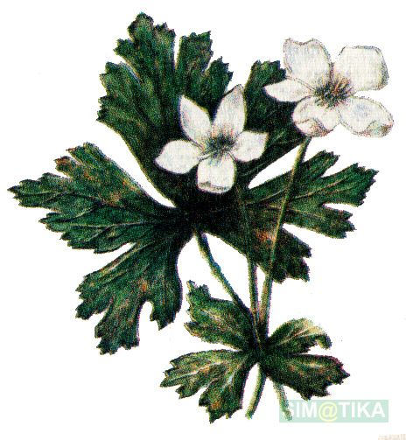
Ветреница байкальская (семейство лютиковых)
Многолетние травянистое растение высотой 18-40 см, стебли слабые, опущенное волосками. Корневище удлиненное с междоузлиями. Цветоносы одиночные.

Slide 10
- Сбор букетов - климатические Изменения - Выпас скота - увеличение числа туристов - распашка земель - вырубка лесов - активное освоение земли:прокладка дорог, строительство туристических комплексов - выкапывание корневищ у лекарственных растений -низкая конкурентоспособность растений
Факторы исчезновения растений:

Slide 11
Электронные ресурсы
http://travel-siberia.ru
http://images.yandex.ru/
http://ru.wikipedia.org/wiki
http://boip.narod.ru/rus/eco/redbook/main.htm

